Slide 1

DONATEL
Proyecto de Despliegue de Infraestructura de Estaciones Base 3G/LTE en Alcalá de Henares.

Slide 2
Control de riesgos
Plan de gestión de riesgos de Donatel
  Basado en proyectos anteriores: Sabadell
  Experiencia y solicitud de juicios expertos
Objetivos:
  Identificar situaciones que afecten al proyecto
  Mantener un margen de maniobra
  Establecer prioridades
  Afrontar con mayor eficiencia los imprevistos
  Asegurar el éxito del proyecto

Slide 3
Control de riesgos
Reserva de recursos para afrontar amenazas y oportunidades:
  Reserva de un total de 21080 € para los riesgos detectados
  El calendario de planificación incluye una reserva de un total de 6 días
  Reserva adicional de 10000 € para desvíos del presupuesto, posibles imprevistos y oportunidades
  Cada actividad tendrá asignada una contingencia para afrontar problemas e imprevistos

Slide 4
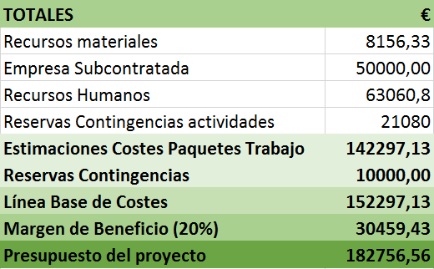
Costes estimados
Presupuesto solicitado: ?? €

Slide 5
Subcontratación para el diseño
Empresa más especializada que Donatel
  Diseño final de mayor calidad
  Ahorro notable de tiempo y costes
Supervisión del trabajo:
  Firma del acuerdo mediante un contrato
  Estudio minucioso del acuerdo: contratación de un abogado
  Verificación del diseño final presentado
  Validación y corrección de las soluciones de camuflaje

Slide 6

Propuesta de pago
Pago en 3 tramos:
  30% al comienzo del proyecto
  45% para afrontar el pago a la empresa subcontratada
  25% en la etapa final del proyecto
En caso de financiación insuficiente:
  Se buscará financiación externa de acuerdo con las políticas de Donatel.
  Desvío excede márgenes de riesgo.
  Repercusión limitada al margen de beneficios de la empresa

Slide 7
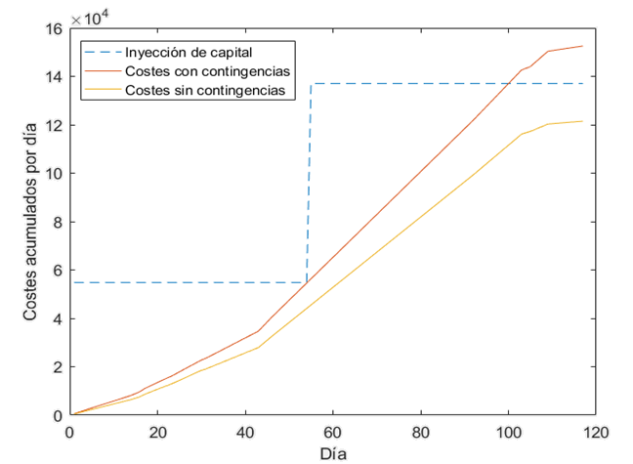
Pagos previstos

Slide 8
Comunicaciones
Compromiso de mantener al cliente informado:
  Informes entregados quincenalmente
    Objetivos cumplidos
    Evolución de objetivos
    Previsión para las siguientes semanas
    Ajuste a la previsión temporal planificada
  Departamentos y PM preparados para reuniones quincenales (alternadas con la entrega de informes)
  Notificación de imprevistos
Registros físico y digital de los archivos relacionados con el proyecto

Slide 9
Comunicaciones (esta no la veo clara)
Control estrecho del resto de implicados en el proyecto
  Empresa subcontratada mediante reuniones y entregables
    Situación del despliegue actual
    Equipos seleccionados y plan de adquisición
    Red de agregación diseñada
    Propuesta de mimetización
    Coste total estimado
  Comunicaciones internas según política de Donatel
    Reuniones semanales
    Control centralizado por el PM
  Ayuntamiento de la ciudad mediante reuniones
    Información sobre restricciones

Slide 10

Uso de redes sociales
Apertura de cuentas de Twitter y Facebook
  Proporcionar información sobre el estado del proyecto
  Promover y publicitar el proyecto
  Conseguir nuevos clientes para el futuro servicio de Telefónica
  Medio de comunicación con nuevos interesados en el proyecto

